Slide 1
Московский Авиационный Институт
(национальный исследовательский университет)
Моделирование антенн и устройств СВЧ
«Метод конечных разностей
во временной области
(FDTD)»

Slide 2
Уравнения Максвелла

Slide 3
Оператор набла (∇) или оператор Гамильтона

Slide 4
Свойства оператора набла (∇)
φ - функция или скалярное поле

Slide 5
Свойства оператора набла (∇)
a — векторное поле

Slide 6
Свойства оператора набла (∇)
a — векторное поле

Slide 7
Уравнения Максвелла

Slide 8
Волновое уравнение
Для свободного пространства и при отсутствии сторонних токов:

Slide 9
Одномерное волновое уравнение
f — одномерная функция

Slide 10
Решение одномерного волнового уравнения
f(ξ) — решение волнового уравнения, если:
f(ξ) дважды дифференцируема
ξ можно заменить на t ± x / v
f(ξ) = f(t + x / v) = f(x, t)

Slide 11
Производная функции

Slide 12
Ряд Тейлора

Slide 13
Разложим функцию f(x) в ряд Тейлора
вблизи точки x₀ со смещением ±δ/2

Slide 14
Вычтем одно выражение из другого

Slide 15
Вычтем одно выражение из другого
Поделим левую и правую части на δ

Slide 16
Конечно-разностная схема
Отбрасываем O(δ²)

Slide 17
FDTD. Одномерный случай
Пусть существуют только E_{z} и H_{y} компоненты поля

Slide 18
FDTD. Одномерный случай

Slide 19
FDTD. Одномерный случай
Объединяем предыдущие уравнения

Slide 20
Дискретизация
E_{z}(x, t) = E_{z}(m∆x, q∆t ) = E_{z}^{q}[m]
H_{y}(x, t) = H_{y}(m∆x, q∆t ) = H_{y}^{q}[m]
∆x — пространственное смещение
∆t — временное смещение
m — пространственный шаг
q — временной шаг

Slide 21
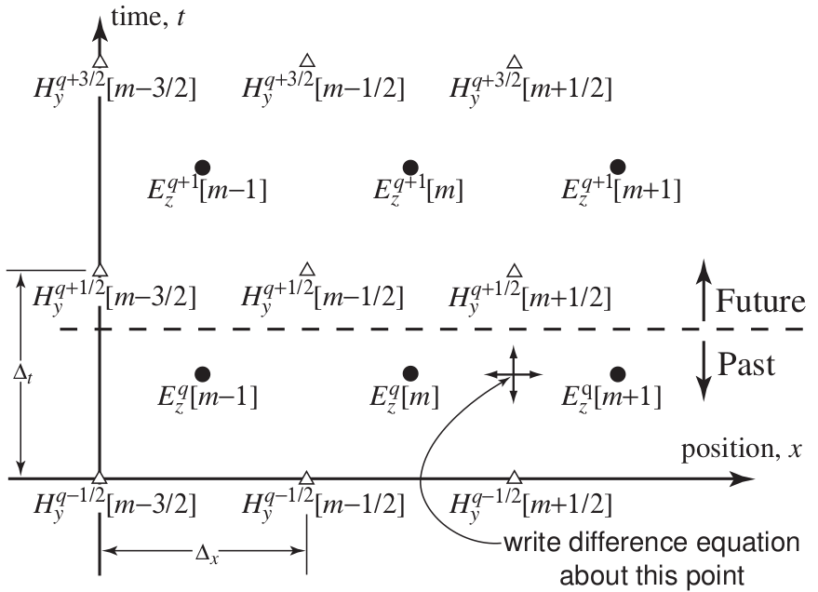
Пространственно-временная сетка для одномерного случая.
Время, t
«Будущее»
«Прошлое»
x
Напишем дифференциальное
уравнение относительно
этой точки

Slide 22
Переходим к конечным разностям.
Закон Фарадея

Slide 23
Переходим к конечным разностям.
Закон Фарадея

Slide 24
Переходим к конечным разностям.
Закон Фарадея
Из предыдущего уравнения

Slide 25
Переходим к конечным разностям.
Закон Ампера

Slide 26
Переходим к конечным разностям.
Закон Ампера

Slide 27
Переходим к конечным разностям.
Закон Ампера
Из предыдущего уравнения

Slide 28
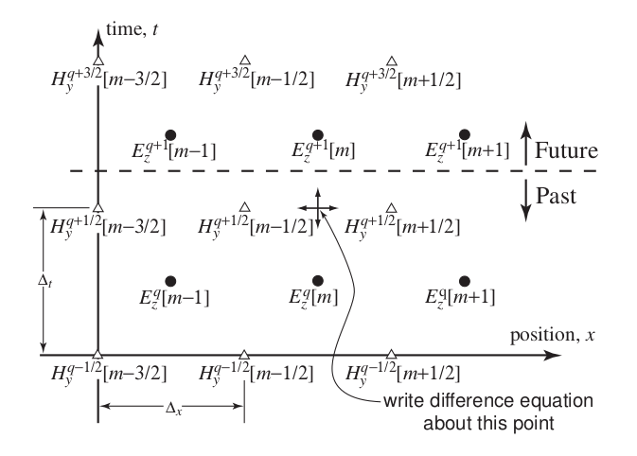
Пространственно-временная сетка для одномерного случая.
Время, t
«Будущее»
«Прошлое»
x
Напишем дифференциальное
уравнение относительно
этой точки

Slide 29
Переходим к конечным разностям

Slide 30
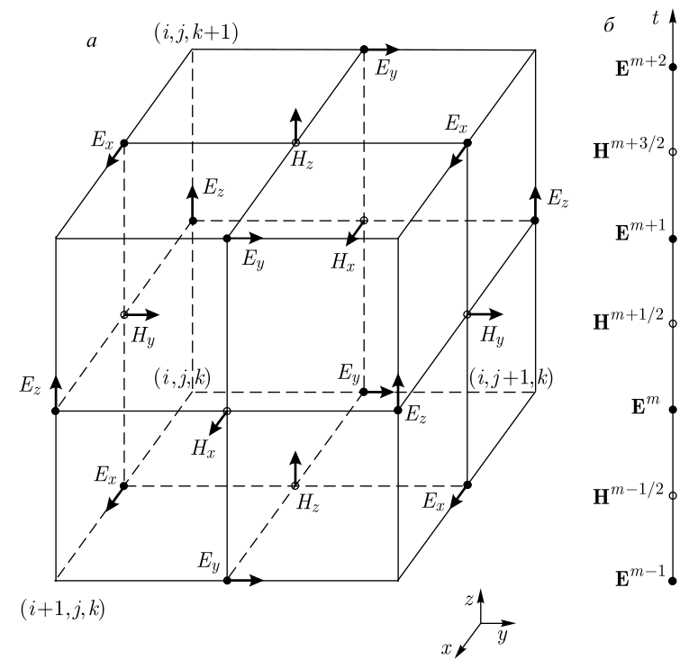
Ячейка для метода FDTD

Slide 31
Критерий устойчивости
Куранта-Фридриха-Леви
N — размерность пространства (1, 2, 3)

Slide 32
Критерий устойчивости для одномерной задачи
cΔ_{t} — максимальное расстояние, которое может пройти волна за один временной шаг Δ_{t}
Число Куранта
S_{c} = vΔ_{t} / Δ_{x}
Условие устойчивости
vΔ_{t} ≤ Δ_{x}

Slide 33
Критерий устойчивости
- волновое сопротивление
свободного пространства

Slide 34
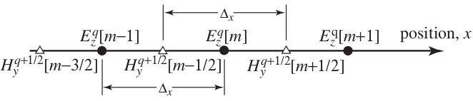
Одномерная пространственная сетка
x

Slide 35
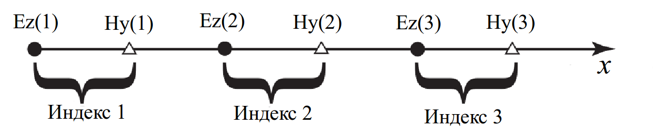
Хранение полей в массиве

Slide 36
Программа одномерного FDTD в MATLAB
fdtd_01.m
fdtd_02.m

Slide 37
Пояснение PMC
Ez(m) = Ez(m) + (Hy(m) - Hy(m - 1)) * 377;
Hy(m) = Hy(m) + (Ez(m + 1) - Ez(m)) / 377;
Временной шаг ↓ |  | Ez(198) | Hy(198) | Ez(199) | Hy(199) | Ez(200) | Hy(200)
 | q - 1/2 q | 0 | -1/377 | 1 | 0 | 0 | 0
 | q + 1/2 q + 1 | 0 | 0 | 0 | -1/377 | 1 | 0
 | q + 3/2 q + 2 | 0 | 0 | 0 | 0 | 1 | 0
 | q + 5/2 q + 3 | 0 | 0 | 1 | 1/377 | 0 | 0
 | q + 7/2 q + 4 | 0 | 1/377 | 0 | 0 | 0 | 0

Slide 38
Аддитивный источник
или

Slide 39
Аддитивный источник в разностной схеме

Slide 40
Источник в разностной схеме

Slide 41
Демонстрация аддитивного источника
fdtd_03.m

Slide 42
Поглощающие граничные условия
Hy(maxSize) = Hy(maxSize - 1);
Ez(1) = Ez(2);

Slide 43
Демонстрация поглощающих условий
fdtd_04.m

Slide 44
Граничные условия
Total-Field / Scattered-Field
Делаем замену t на t - x / c

Slide 45
Демонстрация гауссова импульса, распространяющегося в одну сторону
fdtd_05.m

